Slide 1
Смешанное обучение
Скурихина Юлия Александровна
Теория и практика

Slide 2
Чтобы произошли перемены снаружи, необходимы изменения внутри.

Slide 3
Понятие смешанного обучения
Смешанное обучение — образовательный подход, который совмещает обучение с участием преподавателя (лицом к лицу) и онлайн обучение.
Смешанное обучение предполагает элементы самостоятельного контроля студентом образовательного маршрута, времени, места и темпа обучения, а также интеграцию опыта обучения с преподавателем и онлайн.
В процессе смешанного обучения одинаково важны и онлайн обучение, и обучение с участием преподавателя.
1
Андреева Н.В., Рождественская Л.В., Ярмахов Б.Б. Шаг школы в смешанное обучение. — Москва, 2016

Slide 4
Модели
+

Slide 5
Ротация станций
Скурихина Ю.А.
Модель смешанного обучения

Slide 6
План работы
Модель «Автономная группа»
Модель «Ротация станций»
Примеры уроков
IMPORTANT!
You can add a note here. This is a REMINDER!.

Slide 7
Модель «Автономная группа»
Класс делится на 2 группы:
одна работает самостоятельно с привлечением электронного обучения, учитель выполняет роль консультанта
вторая работает с учителем, ИКТ применяются для контроля, поддержки и отработки навыков
АГ

Slide 8
Пример
Принцип деления – по результатам контрольной работы
Ex

Slide 9
Модель «Ротация станций»
Сочетает:
Индивидуальную работу
Работу с учителем
Групповую (парную) работу
Работу с ПК
Работу без ПК
РС

Slide 10
Станция работы с учителем
Объяснение нового материала
Консультирование
Разбор сложных задач
Off

Slide 11
Станция с ИКТ
Для изучения нового материала (видео, онлайн-сервисы, электронные курсы)
Повторение изученного материала (с помощью видео, тестов и интерактивных упражнений)
Для систематизации и обобщения материала (выполнение упражнений)
ИКТ

Slide 12
Станция с ИКТ
Для контроля знаний (первичного усвоения, итогового контроля по теме): быстрые диагностические тестирования, быстрые срезы.
Контрольные и самостоятельные работы
Подготовка к олимпиадам
ИКТ

Slide 13
Станция групповой работы
групповые практико-ориентированные задания;
небольшие исследования;
квесты;
настольные игры по изучаемой теме;
мини-соревнования
Группа

Slide 14
Подготовка
Решение организационных вопросов
Решение методических вопросов
Решение вопросов, связанных с содержанием
ДО

Slide 15
Организационные вопросы
Организация пространства
Рабочий \ нерабочий шум
Распределение ролей при парной (групповой) работы
Правила выполнения индивидуальной работы
Правила рефлексии и самооценки
ДО

Slide 16
Методические вопросы
Определение целей и задач урока, выбор форм работы на каждой станции в соответствии с типом урока
Планирование состава групп, построение маршрута
Составление технологической карты урока
ДО

Slide 17
Отбор содержания
Одна тема – 3 маршрута
Банк заданий разного уровня сложности
Банк практических заданий
Банк вопросов для проведения опросов
ДО

Slide 18
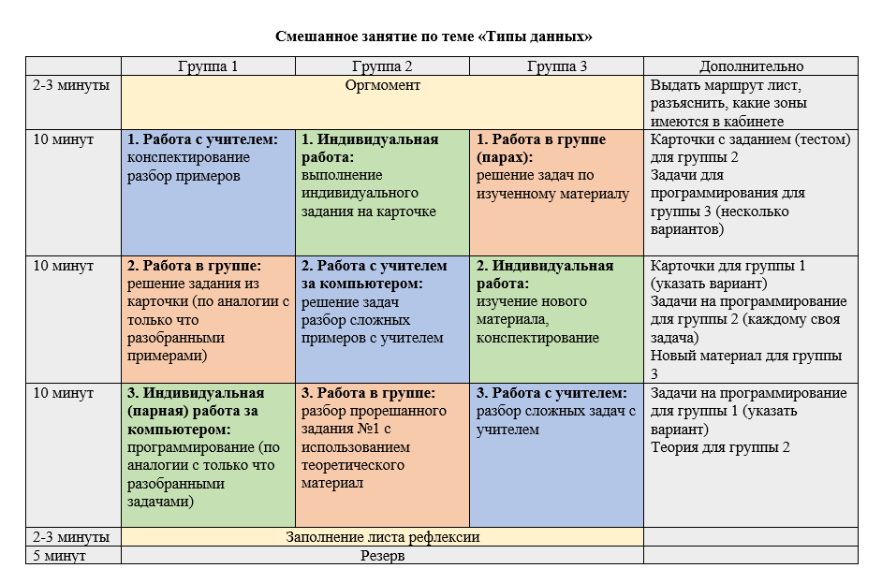

Slide 19
Рефлексия

Slide 20
Требования к проведению урока
Четкая организация
Жесткий тайминг
Одновременный старт
Переход
Одновременное завершение
GROUP H

Slide 21
Проблемы
Нечеткое планирование
Игнорирование подготовительного этапа (орг.момента на уроке)
Непродуманные (непредвиденные моменты)
Отсутствие запасного плана
GROUP H

Slide 22
Преимущества
Дифференцированный подход
Применение интерактивных методов работы
Организация групповой работы
Динамичность
Вовлеченность
Оценивание всех
GROUP H

Slide 23
Недостатки
Сложность подготовки
Сложность проведения
Возможность возникновения технических сбоев
Неготовность учащихся
GROUP H

Slide 24
Спасибо за внимание!
IMPORTANT!
You can add a note here. This is a REMINDER!.

